Slide 1
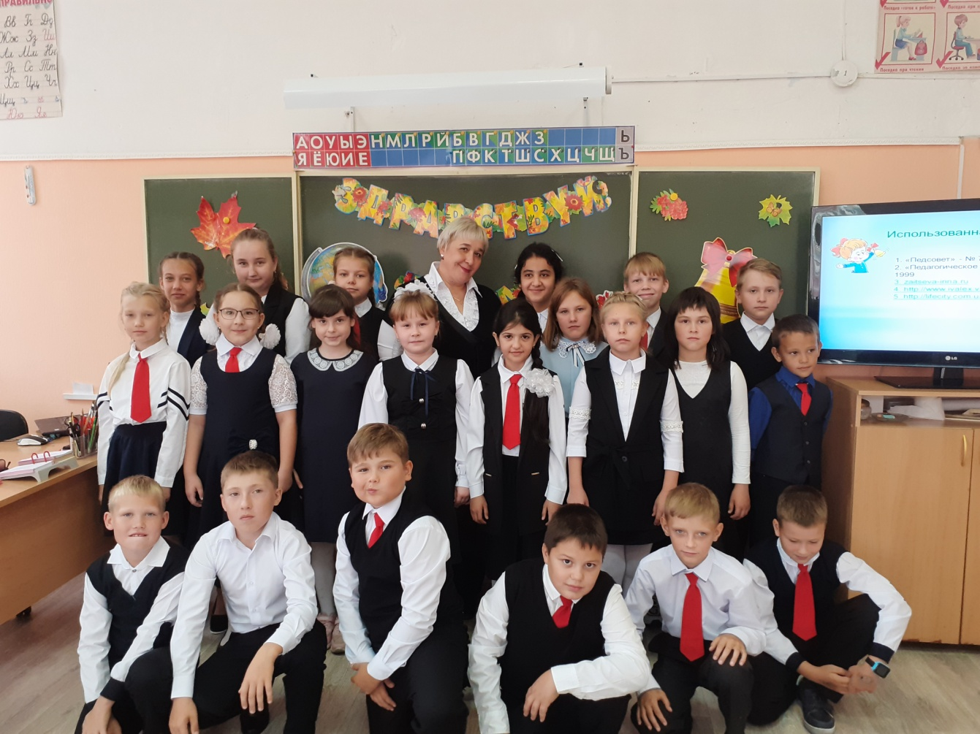
Духовно- нравственное воспитание учащихся во внеурочной деятельности
Учитель 4б класса
МАОУ « Школа №1»
Малинина О.И.

Slide 2
Система духовно- нравственных ценностей:
патриотизм – любовь к России, к своему народу, к своей малой Родине, служение Отечеству;
социальная солидарность – свобода личная и национальная, доверие к людям, институтам государства и гражданского общества, справедливость, милосердие, честь, достоинство;
гражданственность – служение Отечеству, правовое государство, гражданское общество, закон и правопорядок, поликультурный мир, свобода совести и вероисповедания;
семья – любовь и верность, здоровье, достаток, уважение к родителям, забота о старших и младших, забота о продолжении рода;
труд и творчество – уважение к труду, творчество и созидание, целеустремлённость и настойчивость;
традиционные российские религии – представления о вере, духовности, религиозной жизни человека, ценности религиозного мировоззрения, толерантность

Slide 3
Задачи воспитания:
Учить различать добро и зло, любить добро, быть в состоянии творить добро. Пресекать безнравственные проявления в стремлениях и действиях школьников.
Формировать чувство любви к Родине на основе изучения национальных культурных традиций.
Ориентировать семью на духовно-нравственное воспитание детей путем ознакомления родителей с основами педагогики и психологии, формирование представлений о формах традиционного семейного уклада.

Slide 4
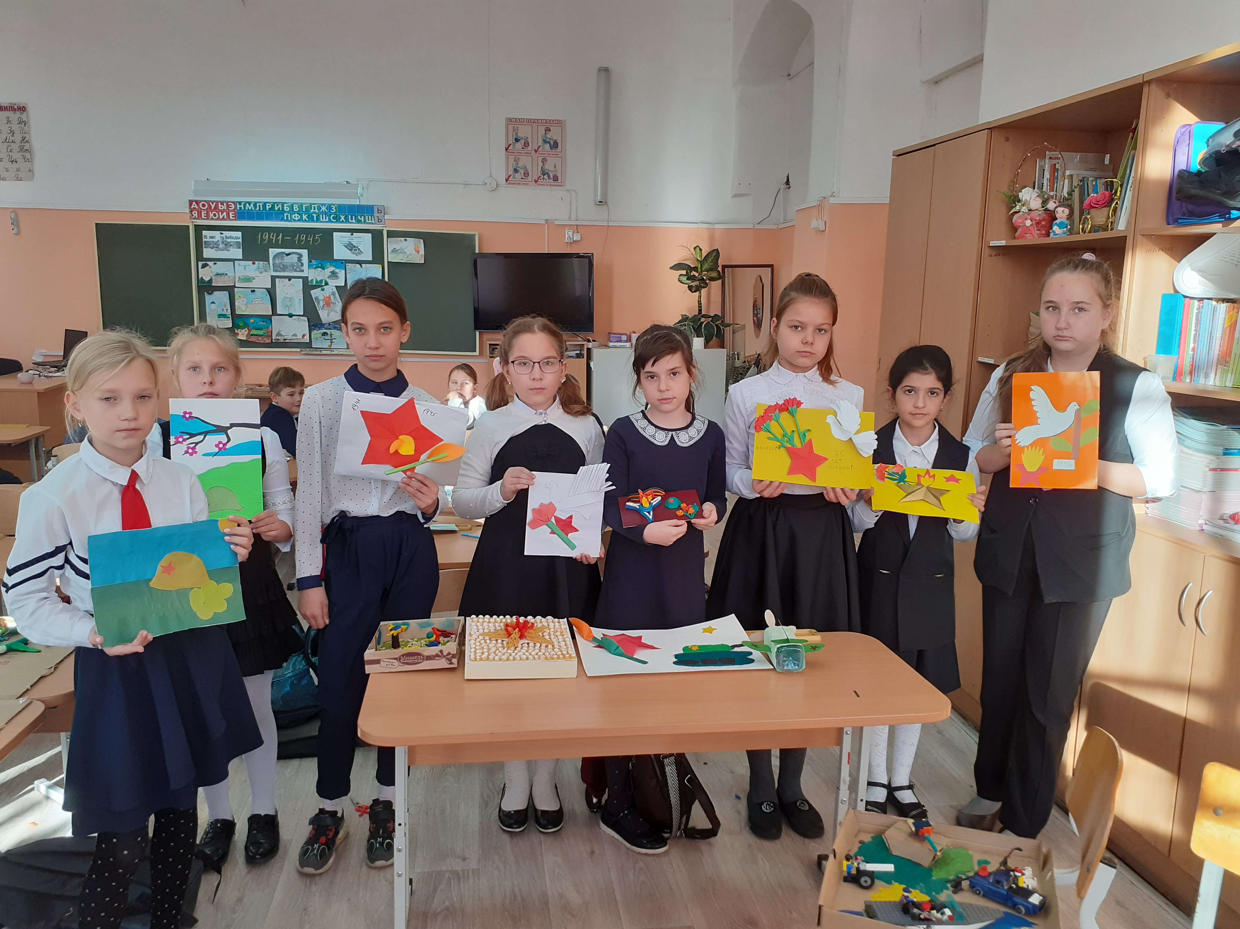
Направления воспитательной деятельности
Любви к родине
Уважение к семье
Потребности в здоровом образе жизни
Осознания красоты
Трудолюбия
Бережного отношения к Земле
Культуры общения.

Slide 5
Формы работы с учащимися
Факультативные занятия, беседы, классные часы духовно-нравственного содержания;
Творческая художественная деятельность детей;
Проведение совместных праздников;
Просмотр видеофильмов, использование аудиозаписей и мультимедийной продукции;
Тематические вечера эстетической направленности;
Организация выставок.

Slide 6
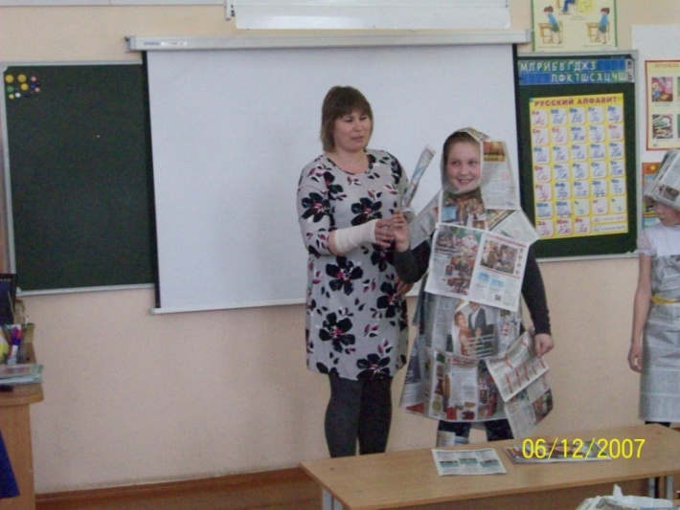
Темы родительских собраний:
«Роль семьи в воспитании личности»
«Вечные истины в семье»
«Влияние средств массовой информации на развитие личности»
«Формирование лучших человеческих качеств у детей с помощью произведений литературы и искусства»
«Как любить своих детей»

Slide 7
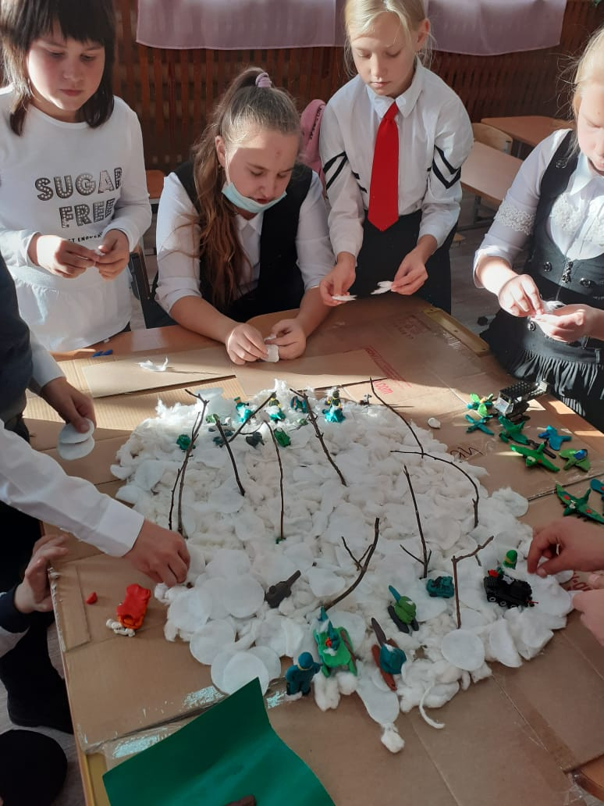
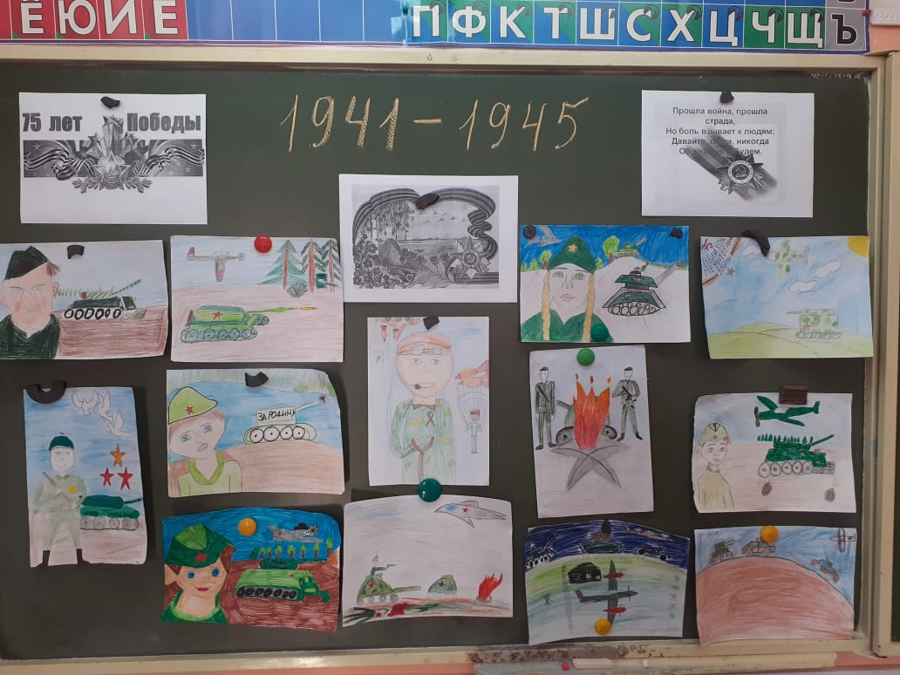
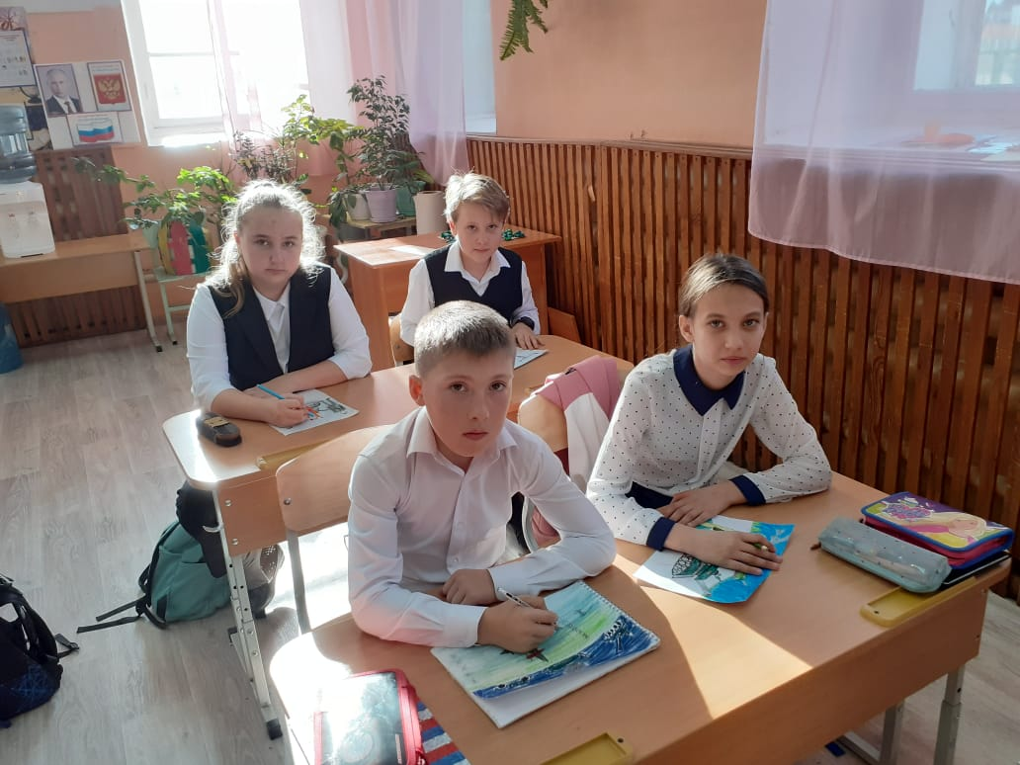
Метапредметные дни
Мир БЕЗ опасностей;
«Завершая год театра…»
НПК «Я исследователь»
«Память и Слава героям ВОв»

